Slide 1

আজকের
পাঠে
স্বাগতম

Slide 2


পাঠ পরিচিতি
বিষয়ঃ প্রাথমিক গণিত
শ্রেণিঃ ৫ম
আজকের পাঠঃ অধ্যায়-৬(শতকরা)
পাঠ- শতকরা ও সাধারণ ভগ্নাংশের রুপান্তর-২ ।
পাঠঃ৬৮
সময়ঃ ৪০ মিনিট

Slide 3


শিক্ষক পরিচিতি
দেবাশীষ কুমার ঘোষ
সহকারী শিক্ষক
মধুখালী সরকারি প্রাথমিক বিদ্যালয়
ঝিকরগাছা, যশোর।

Slide 4


শিখনফল

Slide 5

এসো মজার কিছু করি
আজ আমরা গণিত বিষয়ক একটা ছড়া শুনি।

Slide 6

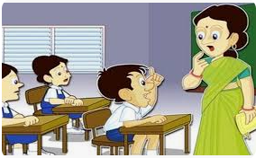
পাঠ সম্পর্কে আলোচনা
আজ কী সকলেই এসেছে?
ছামিয়া আসেনি ,ম্যাডাম।
তাহলে কত জন এসেছে?
১৯জন এসেছে।
তাহলে শতকরা কত জন এসেছে?

Slide 7

এসো সমাধান করি
80
০.80
৭৪
8১
০.৭৪
০.8১
100
১০০
১০০
হর শত অর্থ্যাৎ ভাগফল শতাংশ হবে।
হর শত অর্থ্যাৎ ভাগফল শতাংশ হবে।
হর শত অর্থ্যাৎ ভাগফল শতাংশ হবে।

Slide 8

এসো সমাধান করি

Slide 9
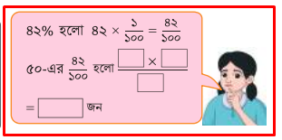
এসো সমাধান করি
৫০
৪২
১০০
২১

Slide 10
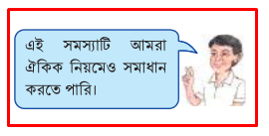
এসো সমাধান করি

Slide 11
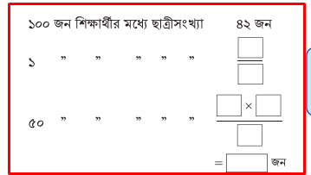
এসো সমাধান করি
৪২
১০০
৪২
৫০
১০০
২১

Slide 12
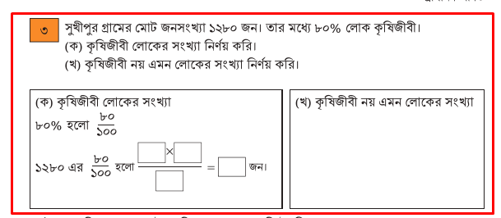
দলে কাজ করি

Slide 13
মূল্যায়ন

Slide 14
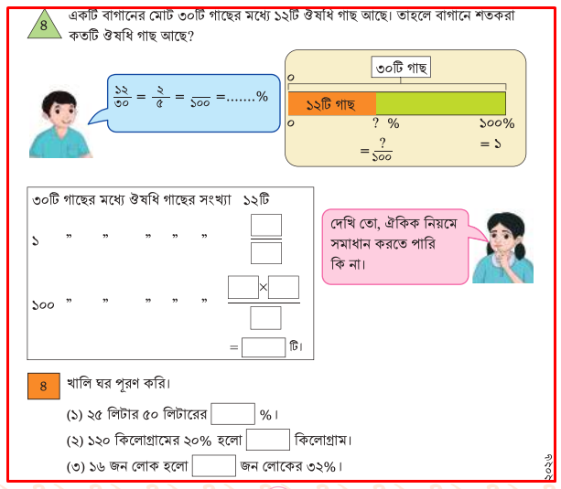
বাড়ির কাজ

Slide 15

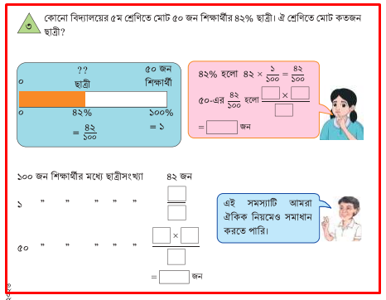
দলে কাজ
এই সমস্যাটি এখন দলে সমাধান করো।

Slide 16
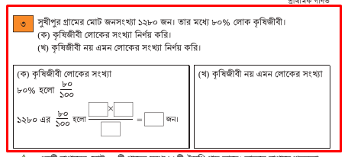
বাড়ির কাজ
এই সমস্যাটি বাড়ি থেকে সমাধান করে আনবে।

Slide 17

ধন্যবাদ

